Slide 1
Jefry Sunupurwa Asri, S.Kom, M.Kom
Machine Learning
Pertemuan Ke-3
Model Machine Learning

Slide 2
VISI
Menjadi perguruan tinggi kelas dunia berbasis intelektualitas, kreatifitas dan kewirausahaan, yang unggul dalam mutu pengelolaan dan hasil pelaksanaan Tridarma Perguruan Tinggi.
MISI
Menyelenggarakan pendidikan tinggi yang bermutu dan relevan
Menciptakan suasana akademik yang kondusif
Memberikan pelayanan prima kepada seluruh pemangku kepentingan

Slide 3
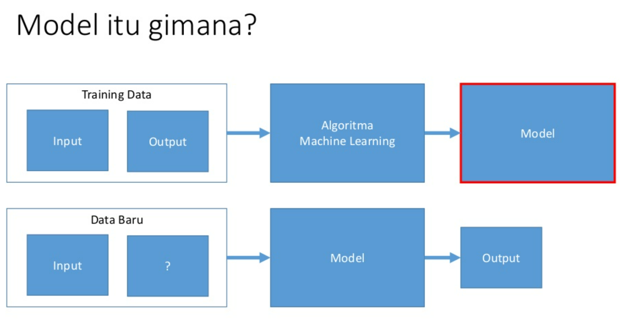

Slide 4
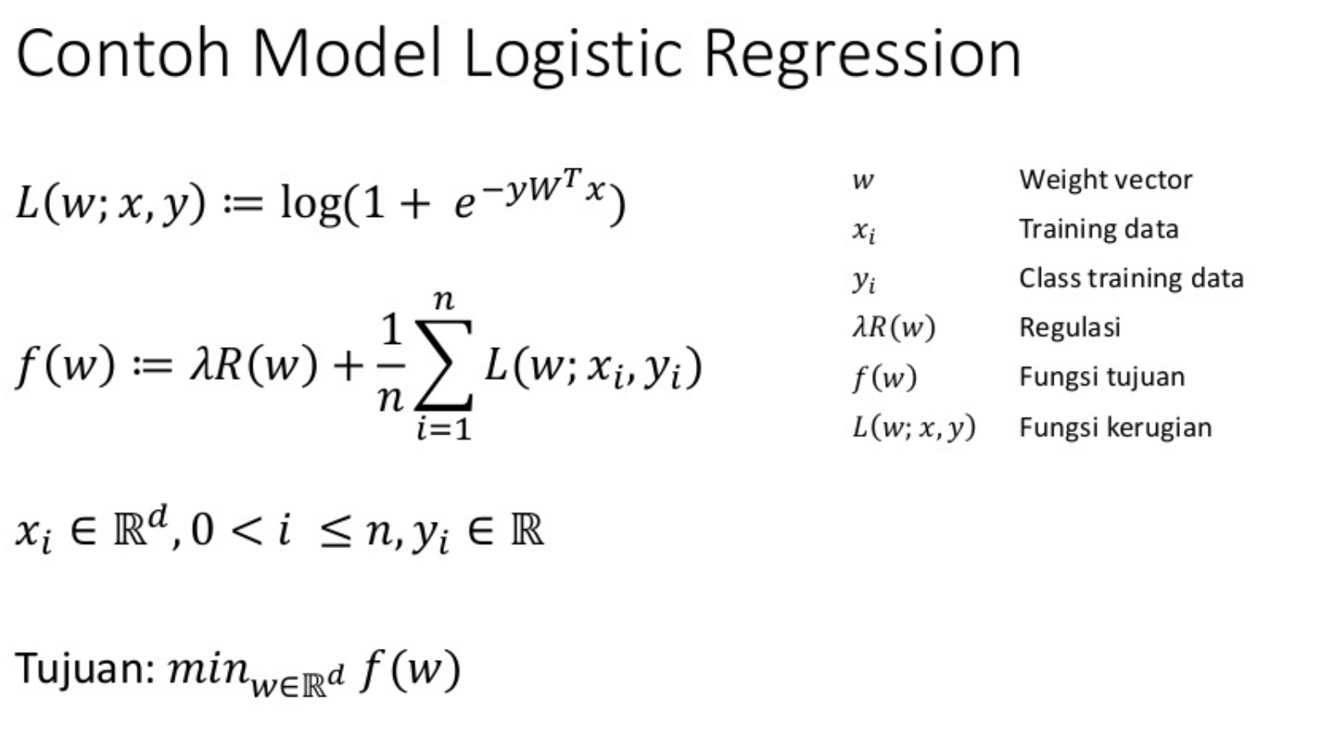

Slide 5
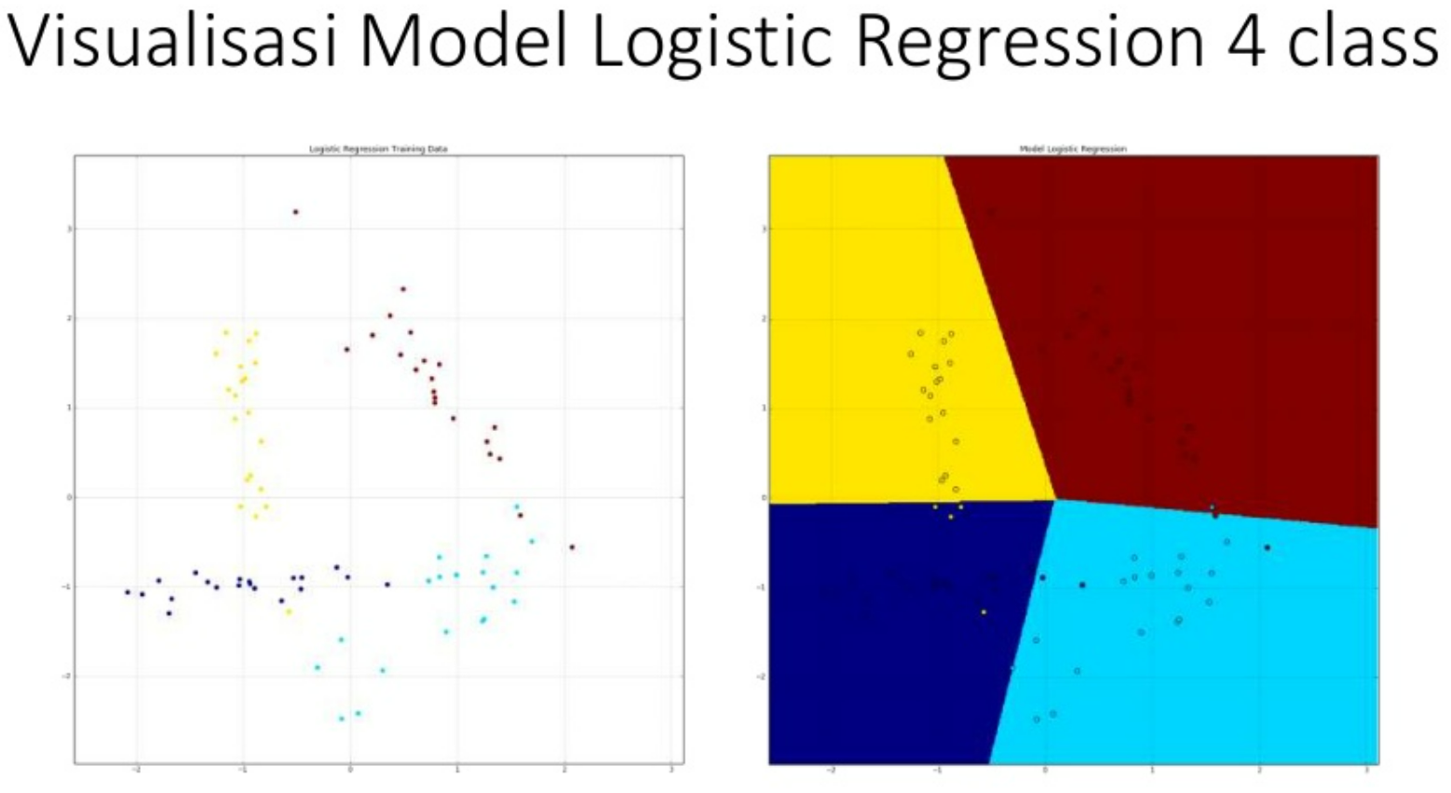

Slide 6
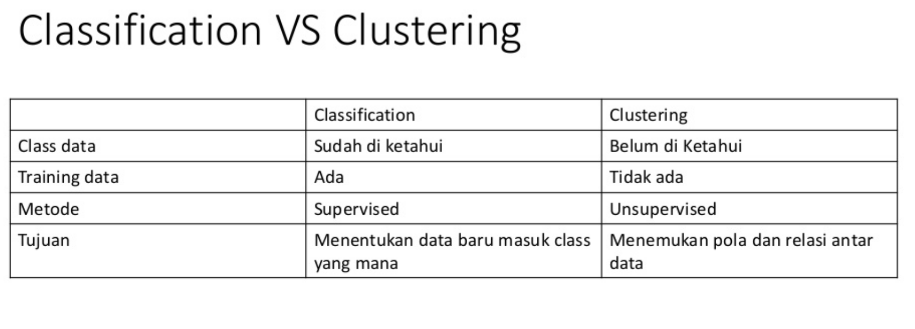

Slide 7
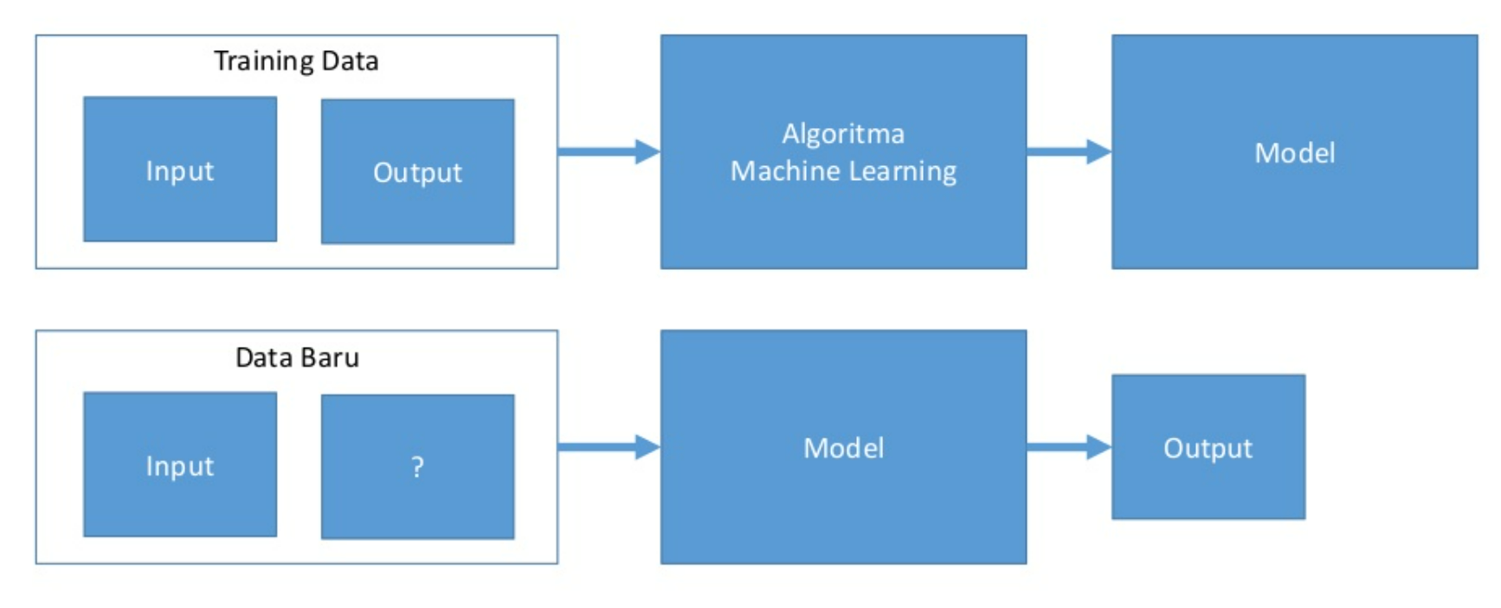

Slide 8
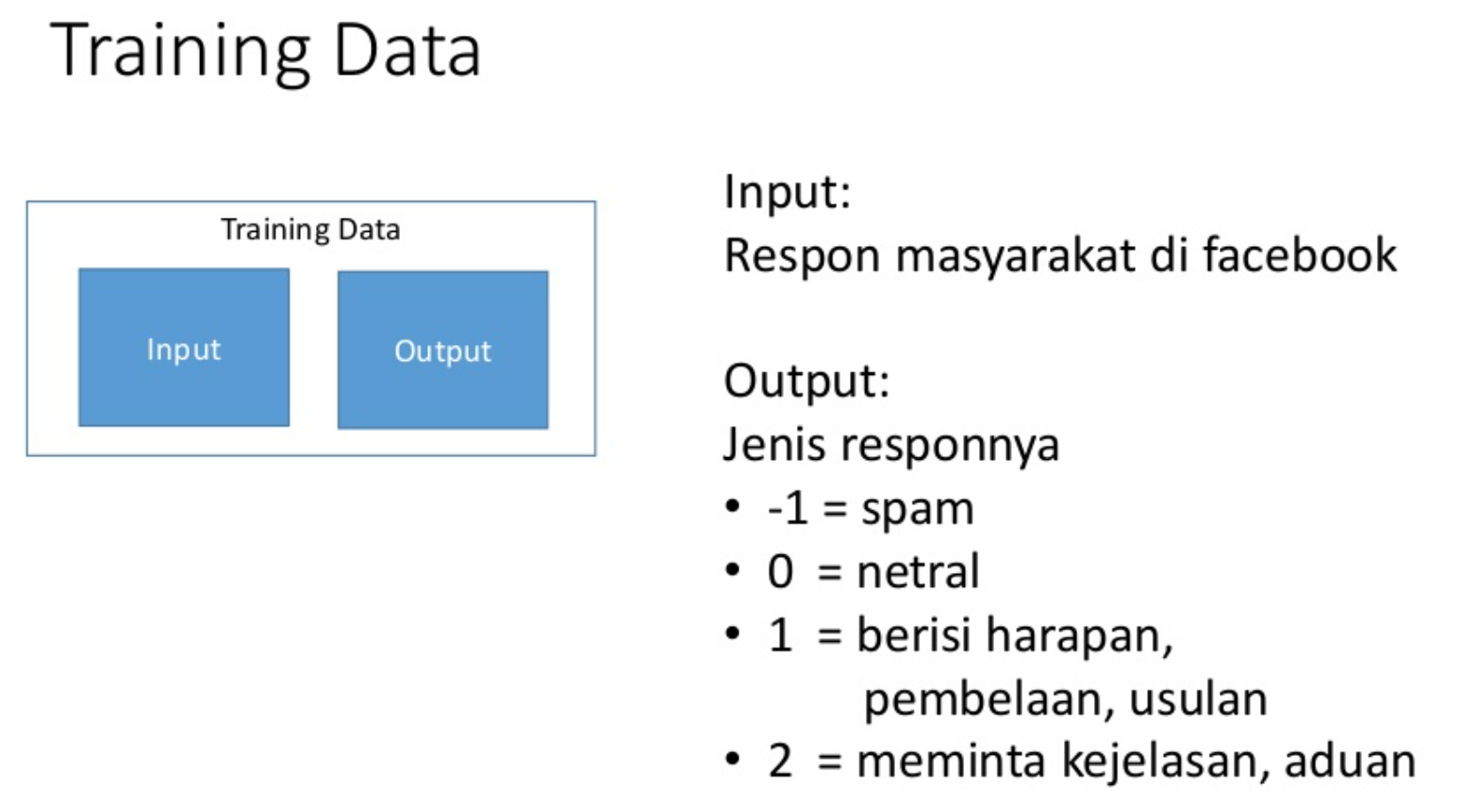

Slide 9
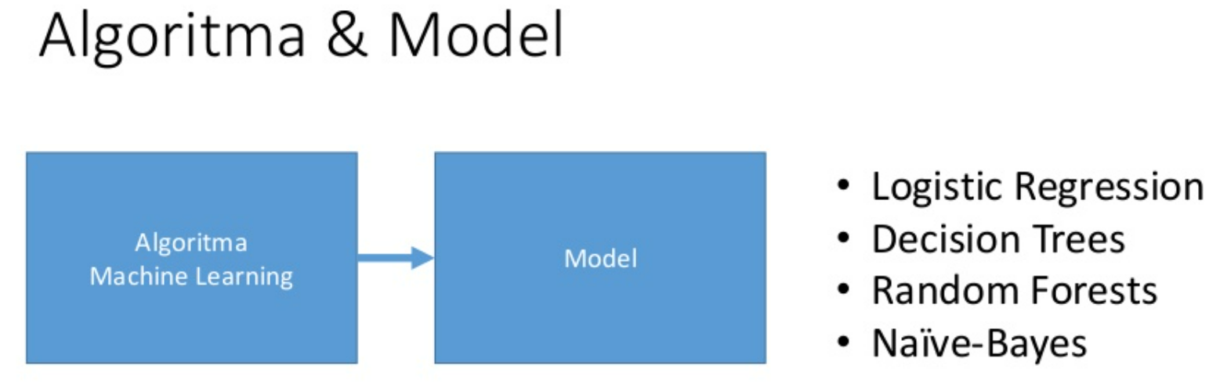

Slide 10
